Slide 1
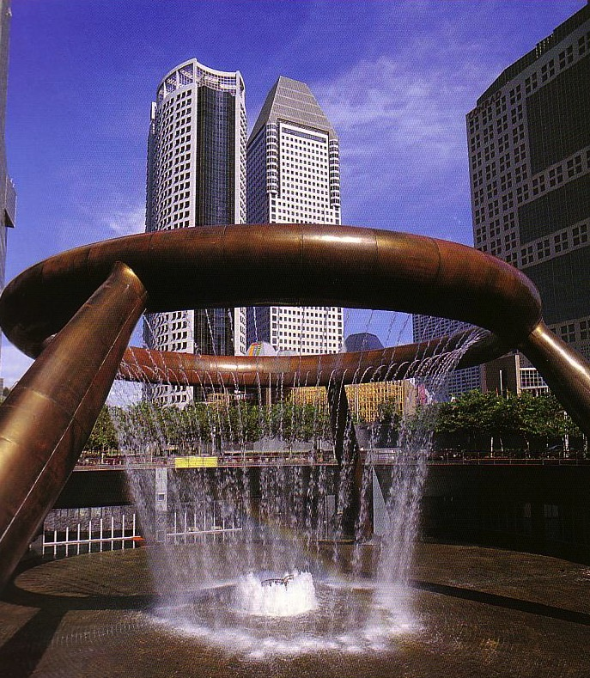
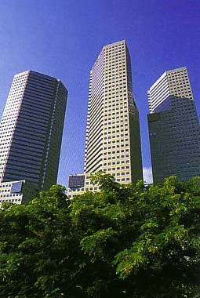
โครงสร้างคำเทศนา
ตึกต้องการโครงสร้าง
คำเทศนาก็เช่นกัน
ดร. ริก กริฟฟิท • สิงค์โปรไบเบิ้ลคอลลีค • BibleStudyDownloads.org

Slide 2
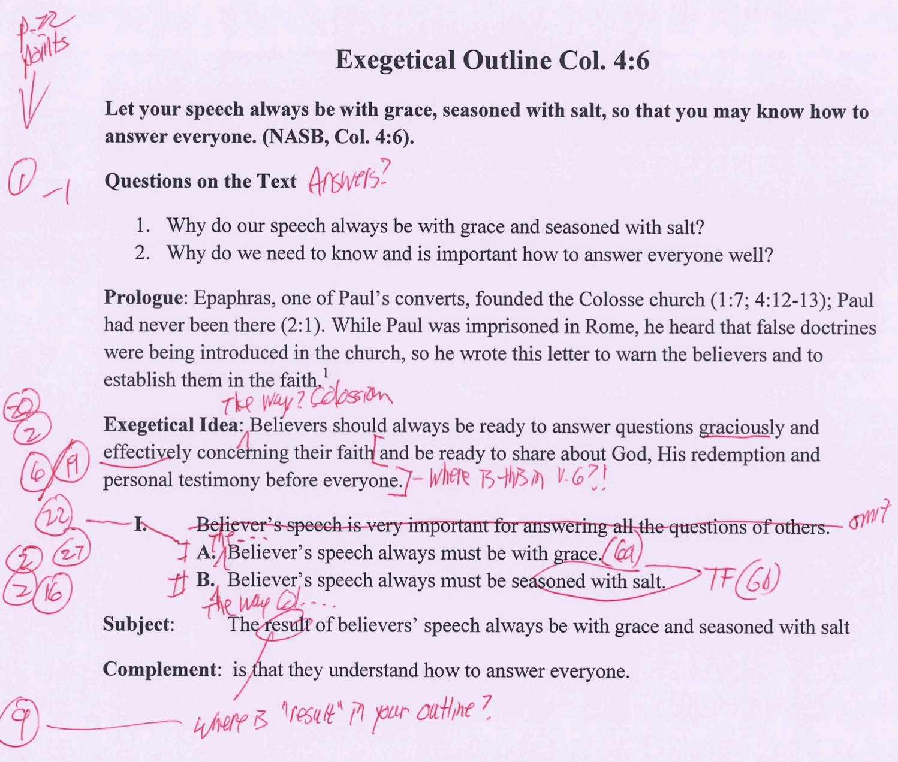
การให้เกรด โครินธ์ 4:6 โครงร่างการตีความ. (งานที่. #4)
22
ตรวจสอบว่าคุณทำตาม
คำแนะนำในหน้า 22
ไอเดียการตีความและโครงร่างการตีความตรงกับ
ความตั้งใจของผู้เขียน? (ตข = การประเมิณ ความตั้งใจของผู้เขียน)?
คุณได้เขียนคำถาม&คำตอบของข้อความและ
ข้อความนั้นส่วนบน (ถ้าเทศน์ 1-2 ข้อพระคัมภีร์?)
จุดสำคัญของผู้รับสารอยู่ในรูปแบบอดีต(ไม่ใช่ปัจจุบัน) (เขียน
วิธีที่ชาวโคโลสีควร…” ไม่ใช่ “เราควร…”) และในรูปแบบ
การกระทำ (ไม่ใช่ถูกกระทำ)?
ไอเดียการตีความ(อต.) และใจความสำคัญ (จค.) ทั้งหมดเขียน
ในรูปแบบ Z1+X2+Z2+Y?
19. ใจความสำคัญ (จค.) หลีกเลี่ยงไอเดียที่ไม่ได้อยู่ในเนื้อหา (เช่น จากแหล่งอ้างอิงอื่น)? ( “มบ. = ไม่ได้อยู่ในบท)
2. ไอเดียการตีความ (อต. )และใจความหลัก (จค.) เขียนถูกต้องใน รูปแบบ Z1+X+Z2+Y ?
22. แจ่ละประเด็นมีจุดเชื่อมสัมพันธ์กัน (“ก” มี “กก”, “ก” มี “ข”; หน้า 61 [II.A.1.] & หน้า 55?
อย่างน้อย ซ1 ใน ใจความสำคัญ(จค.) สัมพันธ์กับ ไอเดียการตีความ อ?
27. ประโยคในโครงร่างรวมข้อพระคัมภีร์นั้นๆ, ข้อพระคัมภีร์อื่นๆ , หรือ ส่วนข้อพระคัมภีร์ (1a, 1b, 1c,และอื่นๆ.)?
16. ข้อความ แปลความหมายของคำเปรียบเปรย
มากกว่าการใช้คำ? (“TF”)

Slide 3
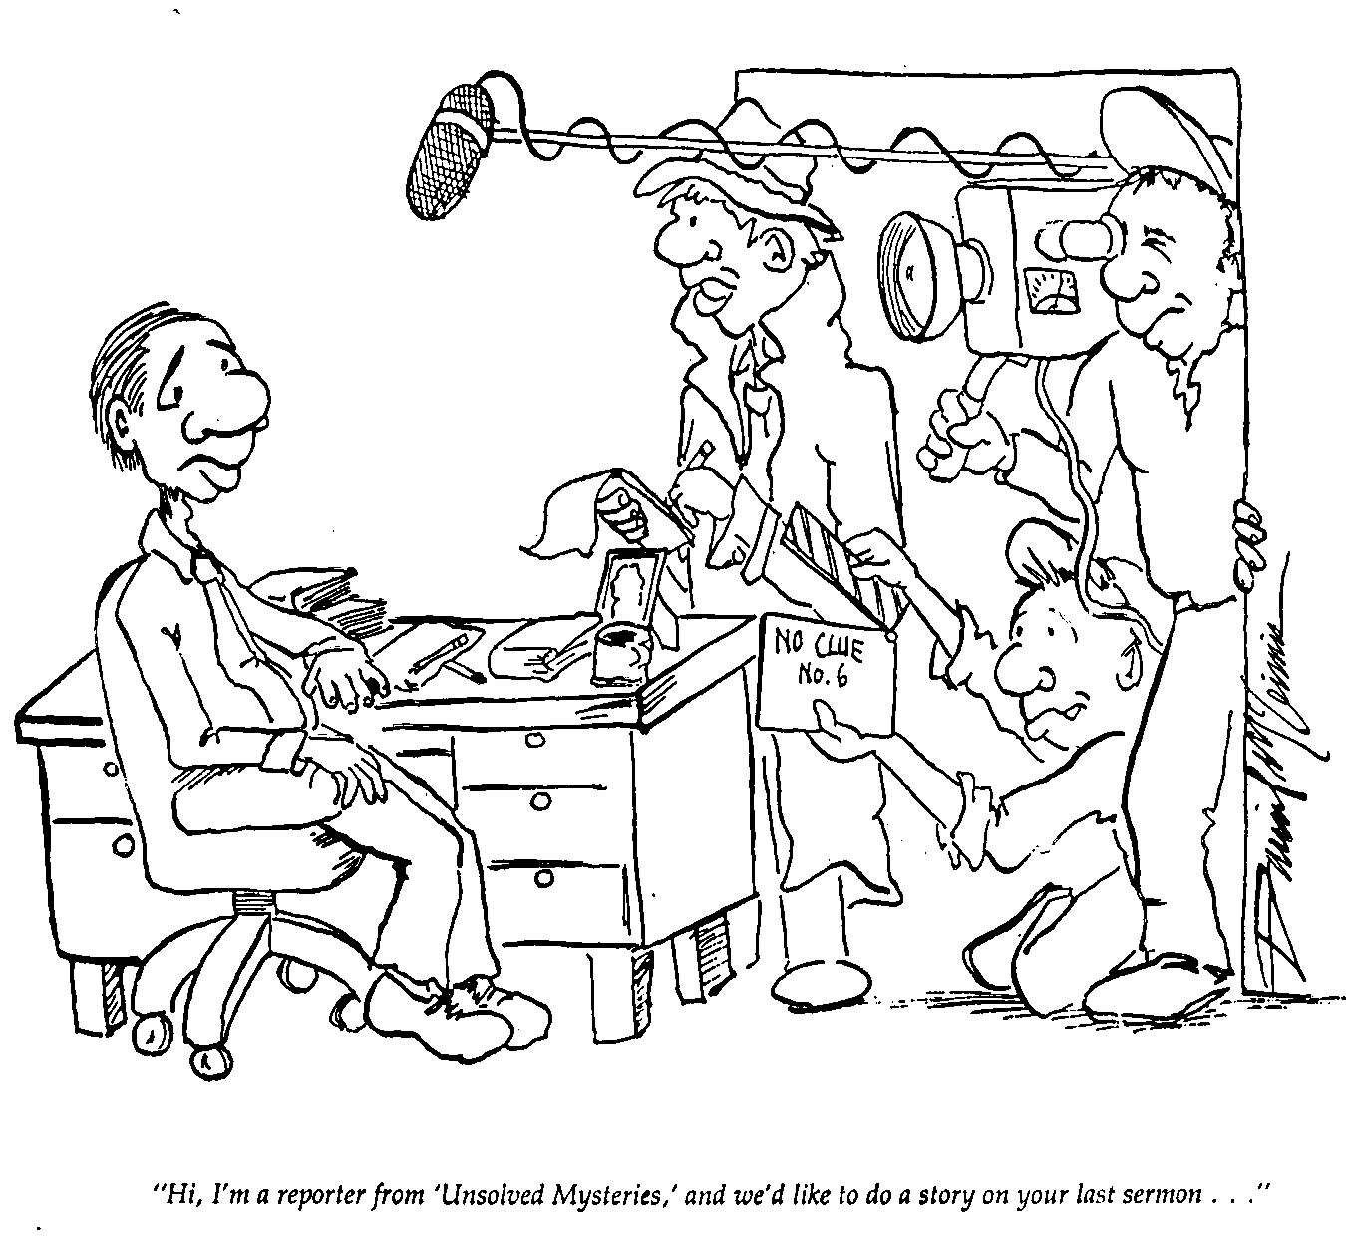
บางคำเทศนา เป็นปริศนาที่แก้ไม่ได้!
“สวัสดี ฉันเป็นนักข่าวจาก ‘ปริศนาที่แก้ไม่ได้’ และเราต้องการ
เขียนข่าวจากคำเทศนาของคุณเมื่อครั้งก่อน...”

Slide 4
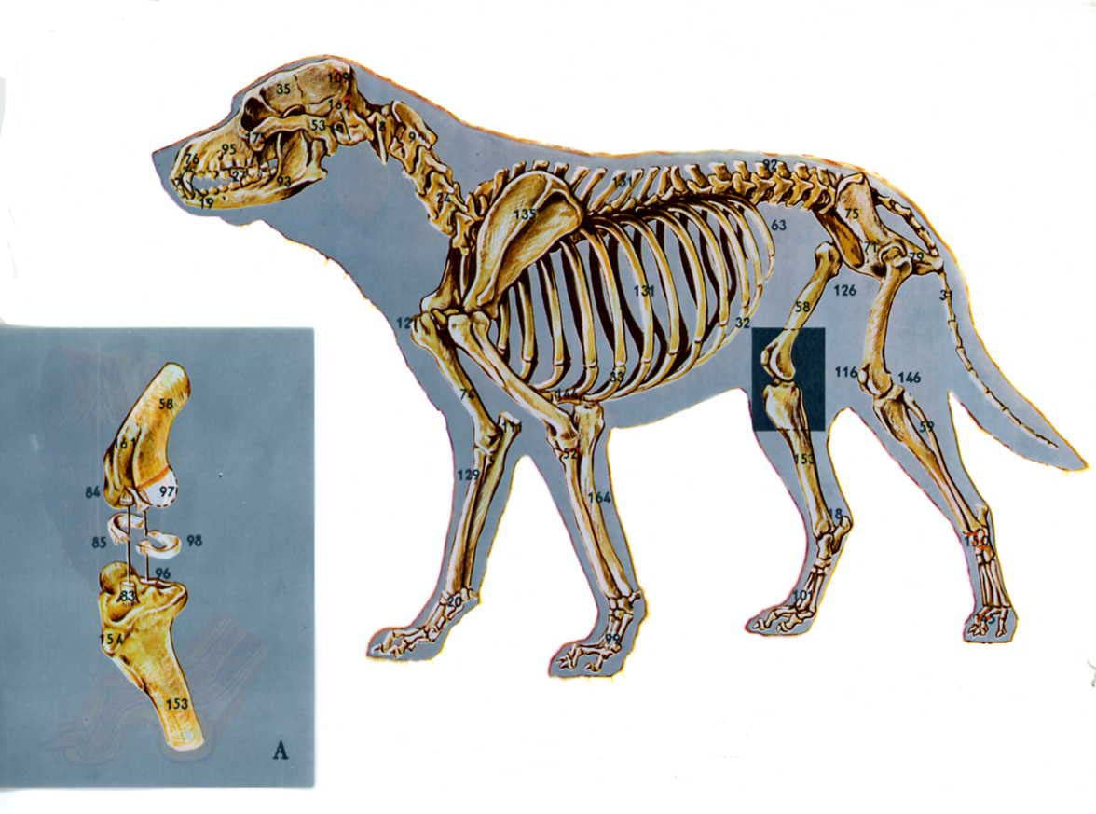
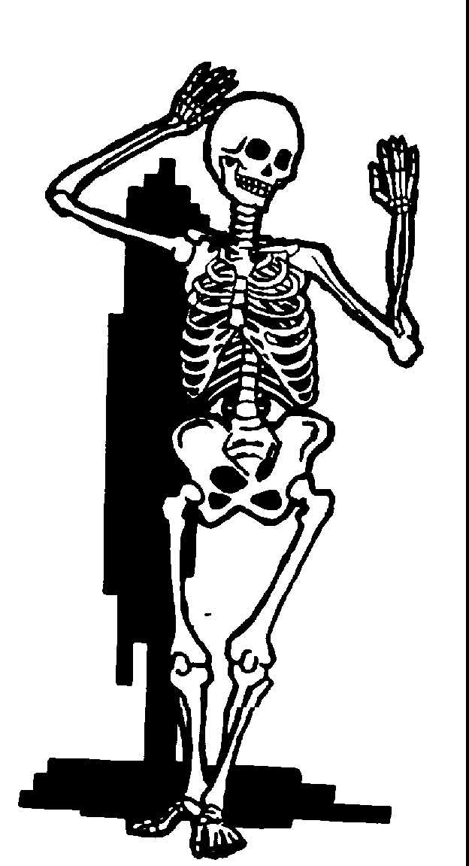
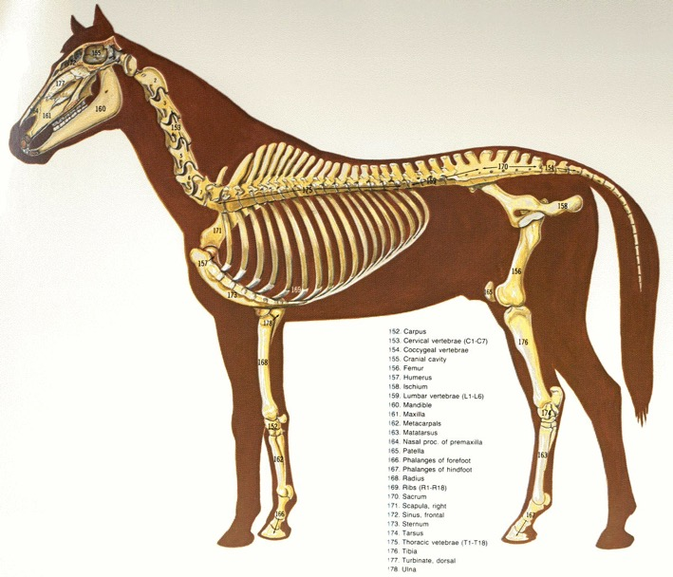
สิ่งมีชีวิตต้องการกระดูก
คำเทศนาก็เช่นกัน!

Slide 5
ขั้นตอนการเตรียมโครงร่างคำเทศนาแบบตีความ
27-28, 251
จาก ราเมช ริชาร์ด การเตรียมโครงร่างคำเทศนาแบบตีความ
พระคำ
คำเทศนา
5 วิธีการตอบสนองของผู้ฟัง
สมอง
สามคำถาม
เพื่อการพัฒนา
สะพานวัตถุประสงค์
3.2 ไอเดียการตีความ
ซีพีที
หัวใจ
ซีพีเอส
6 ไอเดียการเทศน์
7 โครงร่างการเทศน์
8 ความชัดเจน
9คำนำ/คำสรุป
3.1 โครงร่างการตี
ความ
โครงสร้าง
กระดูก
โครงสร้าง
2 วิเคราะห์ข้อความ
ศึกษา
เนื้อหนัง
การเทศน์
10 การเทศน์
1 เลือกข้อความ
ตัวอักษรสีขาวแสดง 10ขั้นตอน ปรับปรุงจาก แฮดดอน โรบินสัน การเทศนา (หน้า 105)

Slide 6
คุณควรจัดโครงสร้าง
คำเทศนาของคุณอย่างไร?

Slide 7
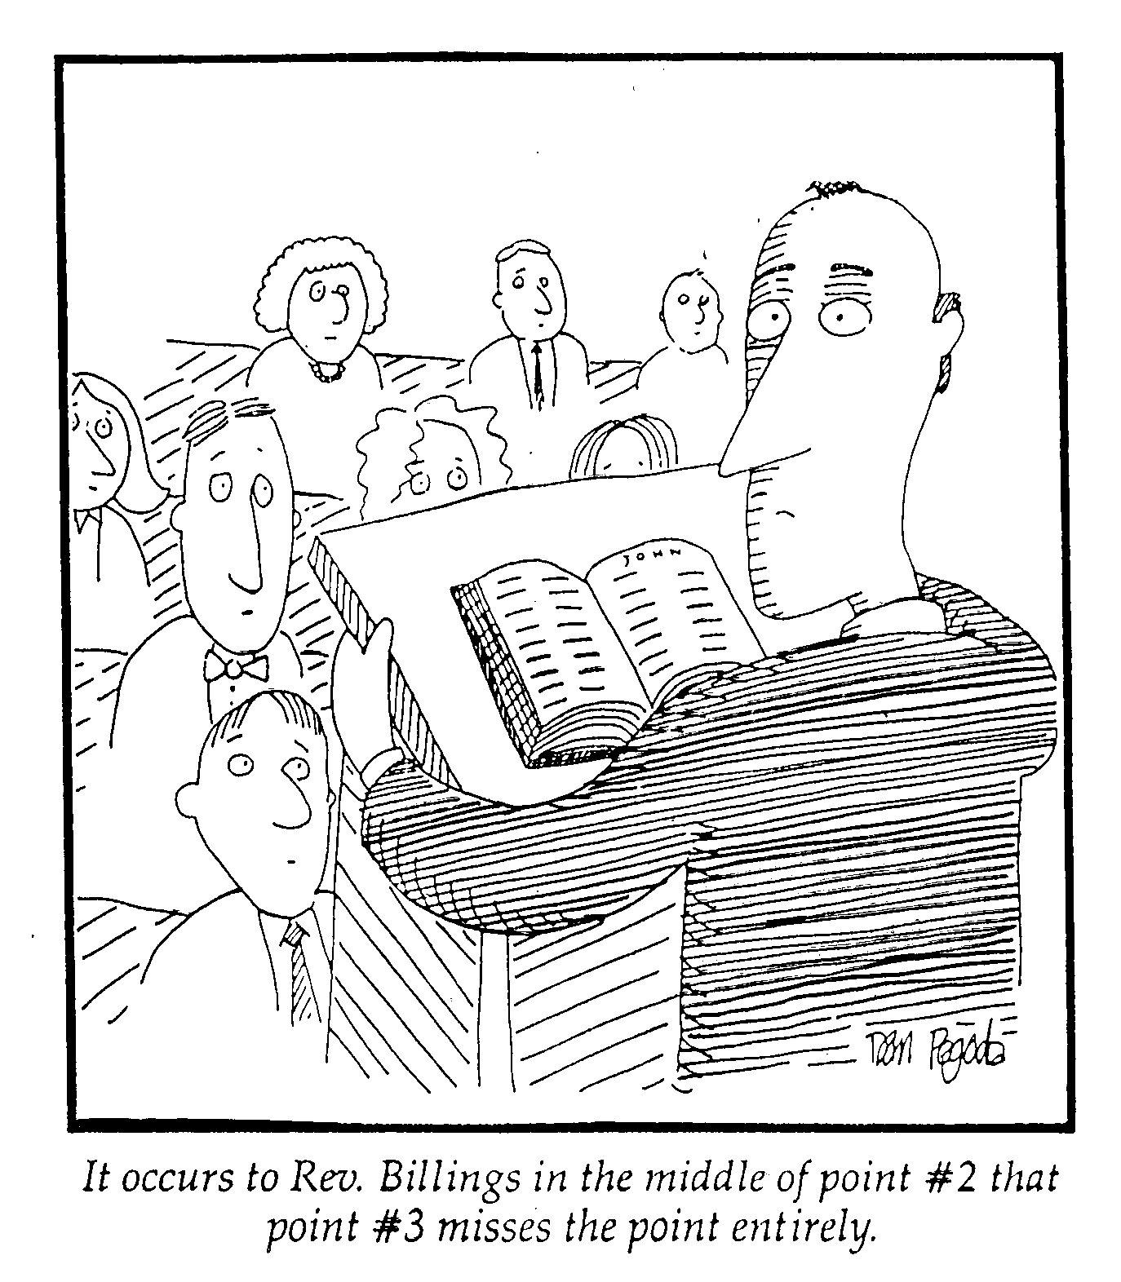
จัดโครงสร้างให้เสร็จก่อนเวลา
มันแสดงให้เห็นว่า อาจารย์ บิลลิง ขณะที่เทศน์ในใจความที่ 2 ว่า ใจความที่3 ได้ผิดใจความไปทั้งหมด

Slide 8
รูปแบบของโครงสร้างคำเทศนา
47
นิรนัย
อุปนัย
นิรนัย-อุปนัย
คำนำ
ซีพีเอส
ตีม
ตีม
I
I
I
ซพส
เนื้อหา
II
II
II
III
III
III
บทสรุป
กล่าว ซีพีเอส
ซีพีเอส
กล่าว ซีพีเอส
ประโยชน์:
ชัดเจน
น่าสนใจ
หลากหลาย
Notes:
หน้า 138
คำถาม: โครงสร้างแบบไหนแย่ที่สุด? ตอบ : อันที่เราใช้ตลอดเวลา

Slide 9
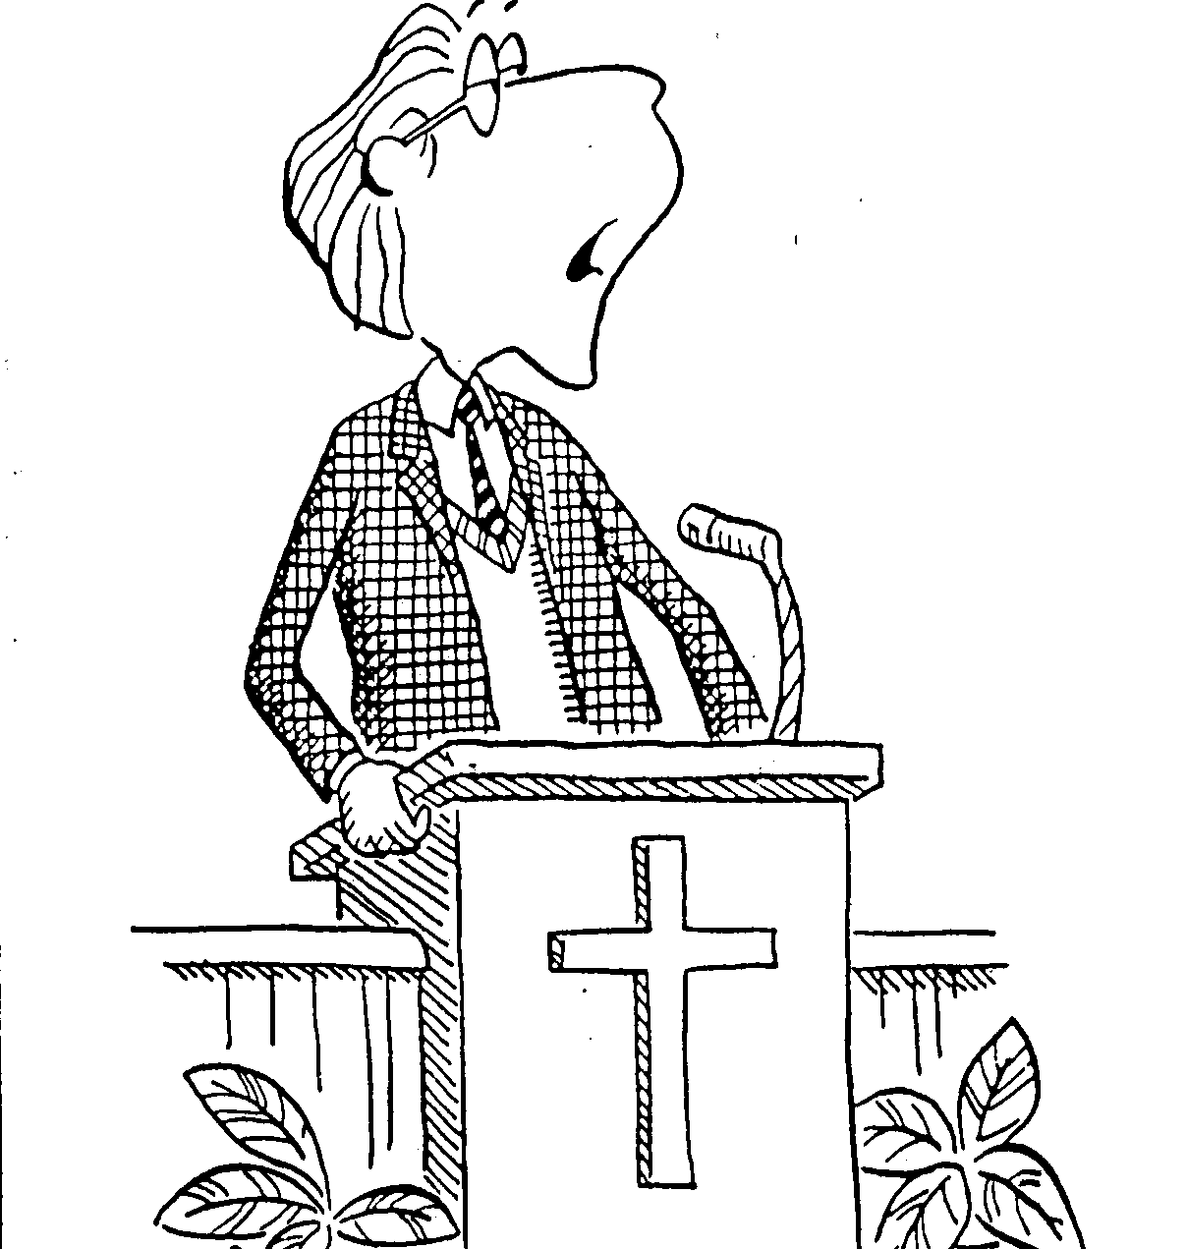
ทำให้ใจความของคุณ
สั้นในจำนวนและรูปแบบ
เพื่อสร้างความสมดุลให้กับคำเทศนา
20 ใจความ อาทิตย์ที่แล้ว วันนี้
คำเทศนาจะไม่มีใจความใดๆ
2-4 ใจความ
1 บรรทัด ใจความ

Slide 10
การตัดสินใจโครงสร้างคำเทศนา
138
การประยุกต์ใช้อยู่ที่ไหน
แบบง่าย
(ให้ครั้งเดียว)
แบบซ้ำ
(ให้ตลอด)
นิรนัย
(จบ)
นิรนัย
แบบง่าย
แบบซ้ำ
นิรนัย
ใจความสัคำญอยู่ที่ไหน?
อุปนัย
(เริ่มต้น)
แบบง่าย
อุปนัย
แบบซ้ำ
อุปนัย
Notes:
คำถาม: โครงสร้างแบบไหนแย่ที่สุด? ตอบ : อันที่เราใช้ตลอดเวลา

Slide 11
อุปนัยอย่างง่าย (กจ. 6:1-6)
49
หัวข้อ: เมื่อคริสตจักรเติบโต ปัญหาก็เกิดขึ้น, เราควรแก้ปัญหาอย่างไร?
(I. อัครทูต แก้ปัญหาการเติบโตด้วยการสร้างผู้นำ)
(=อีไอ)
อุปนัย
เอ็มพีไอ
ก. คริสตจักรของเขากำลังเติบโต(1ก)
ข. พวกเขามีปัญหาเรื่องอาหาร (1ข)
ค. พวกเขาจัดตั้งผู้นำ (2-6)
(= อีไอ)
II. ทางออกของปัญหาของคริสตจักรที่กำลังเติบโต
คือการจัดตั้งผู้นำ (เอ็มไอ)
III. ทางออกของปัญหาของเรา… (เอพีพี)
ดอน สุนุกเจียน, ดีทีเซส
Notes:
12.25 & 15.28

Slide 12
อุปนัย แบบซ้ำ (กจ. 6:1-6)
49
หัวข้อ: เมื่อคริสตจักรเติบโต ปัญหาก็เกิดขึ้น, เราควรแก้ปัญหาอย่างไร?
P
I. คริสตจักรนี้ เหมือนอย่างเราที่กำลังเติบโต
T
ก. คริสตจักรของพวกเขากำลังเติบโต (1ก)
ข. เรากำลังเติบโต…
A
P
II. แต่การที่คริสตจักรเติบโต มีปัญหา
T
ก. พวกเขามีปัญหาเรื่องอาหาร (1ข)
ข. พวกเรามีปัญหาเรื่อง…
A
P
III. ทางออกคือการสร้างผู้นำ
T
ก. พวกเขาแก้ปัญหาของพวกเขา (2-6)
ข. วิธีแก้ปัญหาของเราคือ…
A
ดอน สุนุกเจียน, ดีทีเซส
Notes:
พีทีเอ = หลักการของ เอ็มพี ข้อความคือส่วนของข้อพระคำ การประยุกต์ แบ่งปันสำหรับส่วนข้อพระคำนั้น

Slide 13
นิรนัย อย่างง่าย (กจ. 6:1-6)
50
เอ็มไอ: เมื่อคริสตจักรเติบโต ปัญหาก็เกิดขึ้น, เราควรแก้ปัญหาอย่างไร?
ทางออกของปัญหาการเติบโตของเยรูซาเล็มคือ การสร้างผู้นำ(อีไอ)
ก. คริสตจักรเยรูซาเล็ม เติบโต (1ก)
ข. พวกเขามีปัญหาเรื่องอาหาร (1ข)
ค. พวกเขาจัดตั้งผู้นำ (2-6)
II. ทางออกของปัญหาการเติบโตของคริสตจักรเรา คือการจัดตั้งผู้นำ (เอ็มไอ)
ก. พวกเรากำลังเติบโต
ข. ปัญหาของเราคือ…
ค. เราต้องจัดตั้งผู้นำ
ดอน สุนุกเจียน, ดีทีเซส

Slide 14
การตัดสินใจ โครงสร้างคำเทศนา
138
การประยุกต์ใช้อยู่ที่ไหน?
แบบง่าย
(ให้เพียงครั้งเดียว)
แบบ:he
(ให้ตลอด)
อุปนัย
(จบ)
นิรนัย
แบบง่าย
แบบซ้ำ
นิรนัย
เอ็มไอ อยู่ที่ไหน?
นิรนัย
(เริ่มต้น)
แบบง่าย
อุปนัย
แบบซ้ำ
อุปนัย
Notes:
คำถาม: โครงสร้างแบบไหนแย่ที่สุด? ตอบ : อันที่เราใช้ตลอดเวลา

Slide 15

คำเทศนาในหน้า 52-60 เป็นโครงสร้างแบบไหน?
อย่าอ่านทุกคำ ให้อ่านแบบผ่านๆ เพื่อจำใจความสำคัญและการประยุกต์ใช้ที่เกิดขึ้นซ้ำ ๆ เขียนลงไปในหน้า 138 โครงสร้างส่วนบนและเปลี่ยนไปยังคำเทศนาถัดไป
ผู้วินิจฉัย 1 (หน้า. 52-53)
นิรนัย แบบง่าย
สดุดี 3 (หน้า. 54)
อุปนัย-นิรนัย แบบซ้ำ
สดุดี 16 (หน้า. 55-56)
อุปนัย-นิรนัย แบบซ้ำ
สดุดี 77 (หน้า. 57-60)
นิรนัย แบบง่าย (เอ็มพีไอ)&
อุปนัย แบบซ้ำ (เอ็มพีไอไอ)

Slide 16

ไอเดียการตีความ: เหตุผลที่คริสตจักรควรฟื้นฟูผู้เชื่อที่ทำบาปอย่างที่ถูกต้อง เพราะว่า เป็นการขยายอำนาจของพระเจ้า
34c
  วิธีที่คริสตจักรควรฟื้นฟูผู้เชื่อที่ทำบาป อย่างถูกต้อง คือการรักษาความเป็นส่วนตัวให้มากที่สุด (15-17) .
  เหตุผลที่คริสตจักรสามารถฟื้นฟูหรือตั้งใจที่จะฟื้นฟูผู้เชื่อที่หลงผิด เพราะว่า
  เป็นการขยายอำนาจของพระเจ้า (18-20) .
มัทธิว 18:15-20
Notes:
PR 07.15. 09.35; 11.25; 12.16; 16:11 เฮชโอ หัวข้ออย่างเดียว
BS 18.43; 20.31; 25.11

Slide 17
เปลี่ยนจาก อีโอ เป็น เฮชโอ
โครงร่างพระคำ
โครงร่างคำเทศนา
นิรนัยแบบซ้ำ
อีไอ: เหตุผลที่คริสตจักรควรฟื้นฟูผู้เชื่อที่ทำบาป อย่างถูกต้อง เพราะว่า เป็นการขยายอำนาจของพระเจ้า
คำนำ เอ็มพีไอ: เราจะฟื้นฟูผู้เชื่อที่ทำบาปอย่างถูกต้องได้อย่างไร?
I. การรักษาความเป็นส่วนตัวให้มากที่สุด (15-17).
  I. วิธีที่คริสตจักรควรฟื้นฟูผู้เชื่อที่ทำบาป อย่างถูกต้อง คือ การรักษาความเป็นส่วนตัวให้มากที่สุด (15-17) .
(ทำไม เราสามารถที่จะฟื้นฟูผู้เชื่อที่ทำบาปได้?
II. คริสตจักรของเรา ขยายอำนาจ
ของพระเจ้า (18-20)!
เหตุผลที่คริสตจักรสามารถฟื้นฟูหรือขับไล่ผู้เชื่อที่หลงผิด เพราะว่าเป็นการขยายอำนาจของพระเจ้า (18-20).
เอ็มไอ: เราต้องฟื้นฟูผู้เชื่อที่หลงผิดอย่างถูกต้องเพราะว่านี่เป็นการกระทำในนามของพระเจ้า
Notes:
HOM 12.17; HSB 25.12
หลังจากโครงร่าง เอ็มพีไอไอ...คำถาม: เราควรเริ่มเทศนาอย่างไร– เริ่มด้วยคำถาม ทำไม หรือ อย่างไร?– ตอบ: อย่างไรดีกว่า ถึงแม้ว่าจะไม่ใช่หัวข้อหลักของพระคำทั้งหมด
หลังจากโครงร่างคำเทศนา เอ็มพีไอ…คำถาม: เราควรเริ่มย้ายจากเอ็มพีไอไออย่างไร? ตอบ: ใช้นิรนัยของเอ็มโอ เอ็มพีไอไอ (เหตุผล) ตอบสนอง “ทำไม” เพื่อสร้างจุดเชื่อมให้กับ เฮชโอ เอ็มพีไอไอ

Slide 18

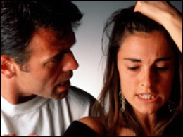

เราจะฟื้นฟูผู้เชื่อที่ทำบาปอย่างถูกต้องได้อย่างไร?
คำถามสำเราวันนี้ (สำหรับข้อ. 15-17)
Notes:
08.13
11.25
12.18

Slide 19

The Point of Verses 15-17
34d
อย่าป่าวประกาศ ปัญหานั้น
I. รักษาความเป็นส่วนตัวให้มากที่สุด
(15-17).
Notes:
07.18
12.19

Slide 20
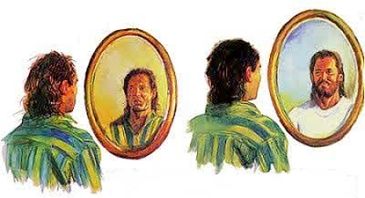
(การเชื่อมข้อความ)
เอ็มพีไอ
เอ็มพีไอไอ
แต่ ทำไม เรา สาสามารถ ฟื้นฟู
ผู้เชื่อที่หลงผิดได้?
Notes:
12.20

Slide 21

ประเด็น
จากข้อ 18-20
ทำไม เราต้องฟื้นฟูผู้เชื่อที่หลงผิดอย่างถูกต้อง?
เราขยาย อำนาจ ของพระเจ้า
II. คริสตจักรของเรา
ขยายอำนาจของพระเจ้า
Notes:
07.20
08.37 เปลี่ยน HO SP ใน:
11.30
12.21

Slide 22
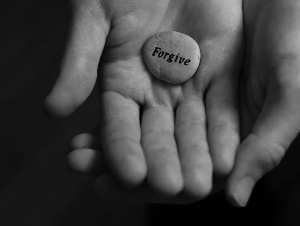
ใจความสำคัญ:
ฟื้นฟู คนบาป
เพราะว่าเราทำเพื่อพระเจ้า
ฟื้นฟู ผู้เชื่อที่ทำบาปอย่างถูกต้อง
เพราะว่าเราทำเพื่อพระเจ้า
Notes:
PR 07.21; 08.44 แต่เปลี่ยนแ เฮชโอ ใน:
11.31
12.22
Cf. HSB 18.10 เพิ่มอีโอบนHOM 12.16

Slide 23
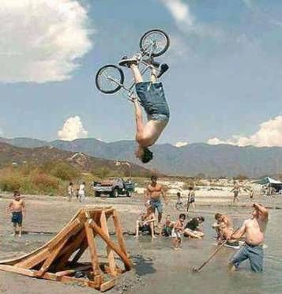
โครงสร้างยังดูหน้ากลัวอยู่ไหม?
มีคำถามไหม?

Slide 24
Black

Slide 25


การเทศนา BibleStudyDownloads.org
ดาวโหลดสไลด์นี้ฟรี
Notes:
Preaching (pr) การเทศนา
Homiletics

